Slide 1
The Norwegian Hydrografic Pilot
"From book to app"
" From pull to push"
Anniken Puntervold Kvernstrøm- IHO NIPWG 2016
Notes:
Informasjon om Seksjon for nautiske publikasjoner
Informere om at vi jobber med en digital utgave av DNL.
Vi er helt i startfasen og ønsker svært gjerne tilbakemeldinger fra dere.

Slide 2
NHS critical task
To ensure safe and effective navigation by means of making marine geographic information available in a cost-effective and user-friendly way to all with an interest in the maritime domain of Norway.
Safety of navigation has the highest priority. The need for integrated maritime and marine services and products will be met through targeted MSDI activities with other government and private actors.
Notes:
Dette er kjernen for ny DNL
Her er føringene for vårt arbeid med DNL.
Før reiste vi kysten rundt og målte kaier og innhentet informasjon som ble utgitt i bokformat nå vil innholdet bli levert av andre aktører, og dnl vil inneha mye mer oppdatert informasjon
Fremtiden vil vi hente data fra Norge Digitalt og GeoNorge.

Slide 3
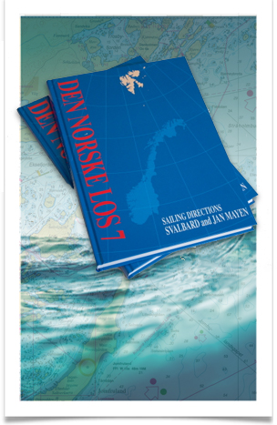
The pilot guide should:
Lead to increased use among mariners and other users.
Become the preferred medium for relevant stakeholders to get the information they need.
Have an almost real time update frequency
Be a simpler distribution model for providing new content to end-users.

Slide 4
Qualification for the new NHP
Based on official Norwegian ENC’s
Suitable for ios/Android
Available offline
All content that can be georeferenced, will be saved in a database for presentation on a nautical chart.
Notes:
Kartet er i hovedfokus Kartlag som kan slås av og på
Informasjon om offline innhold – oppdateringsfrekvens hver 14 dag.

Slide 5
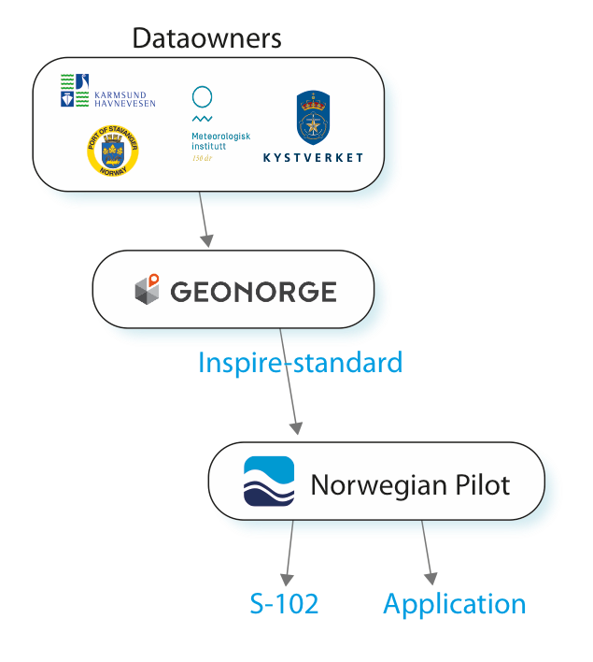
Data flow
Notes:
ApplicationInspire-standardS-102DataownersNorwegian PilotF.Eks en havn forvalter dataene i geonorge (eier dataene)
Inspire standard (erstattes av geonorge)
Losen henter dataene inn via geonorge som igjen leverer data ut til applikasjon
Andre aktører vil også hente data via losen, der blir dataene levert som S102 data

Slide 6
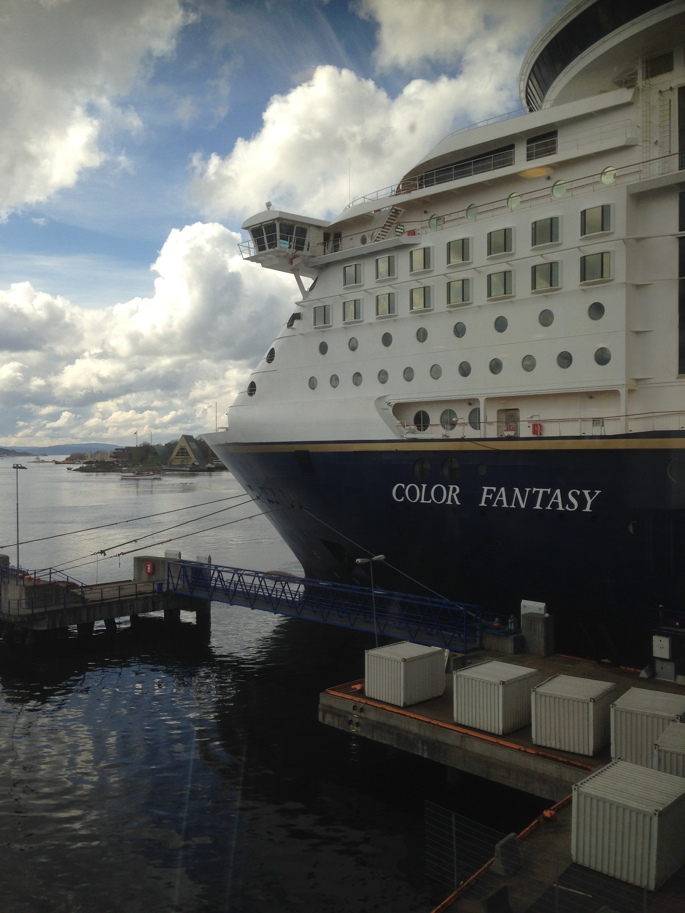
Services from the Norwegian Coastal Administration
Fairways
Pilot Services
Ship’s speed regulations
Ships traffic
Harbours
Emergency harbours
Lighthouses and other aids to navigation
Relevant regulations
Shipping monitoring
Coastal weather forecasts
Wave warnings
Coastal information

Slide 7
Harbour info
Anchoring
Fuel
Berthing
Harbour regulations
Current and tidal information
Contact details
Sailing directions
Fishing harbours

Slide 8
Tidal info
Notes:
Informasjon om apier

Slide 9
Notices to mariners

Slide 10
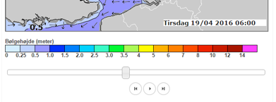
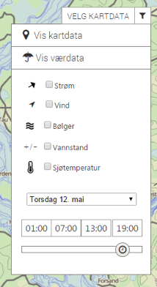
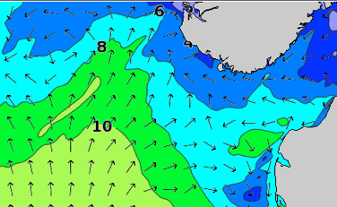
Weather forecast

Slide 11
Relevant functions
Available offline
My pages
Voyage planning
Search
Integrated with ECDIS
Import or export of routes
Feedback function

Slide 12
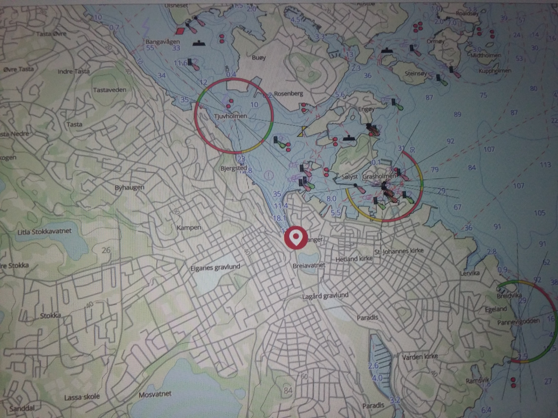

Slide 13
